Slide 1
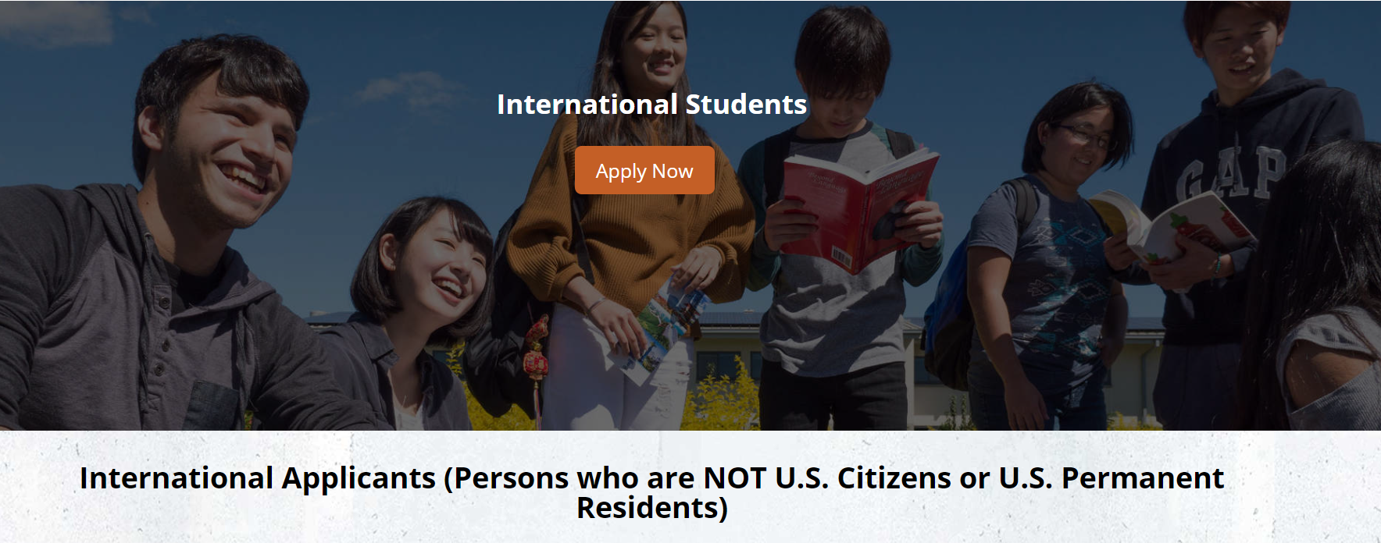
WEB出願マニュアル
HTIC（現地）ホームぺージ（ https://www.htic.edu/admissions/international-students/ ）
にアクセスし、入学要件をご確認のうえ、「Apply Now」をクリックしてください。
● 記入は、すべてローマ字半角で行ってください。
● 提出する全ての情報は、個人情報保護法に基づき取り扱われます。
※ブラウザはGoogle Chromeを推奨します

Slide 2
出願前に下記書類のJPEGもしくはPDFデータをお手元にご用意ください
①直近で発行できる出身高校の英文成績証明書１通 ※１
②出身高校の英文卒業（見込）証明書１通 ※１
③銀行の英文残高証明書（US$27,060以上、もしくは同等の日本円残高 ※USD換算表記必須）２通 ※２
④パスポート（顔写真が載っているぺージ）
⑤TOEFL、英検などのスコア・級証明書（保有者のみ）
※１ 高校在学中の方は、直近で発行できるもの（例えば３年生の２学期まで）の成績証明書の発行を高校に依頼してください。
別途、卒業後の英文成績証明書と英文卒業証明書原本は、ハワイにてご提出いただきますので、渡航前にご準備ください。
※２ 合格した場合、学生ビザ申請用として１通必要となりますので２通発行されることを推奨いたします。

Slide 3
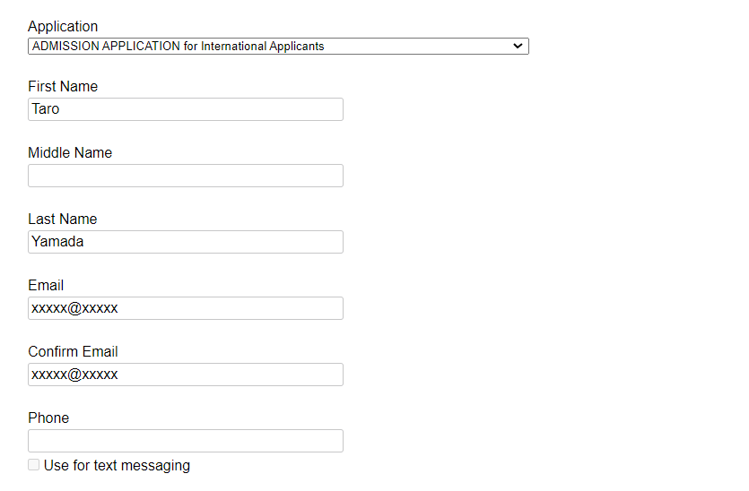
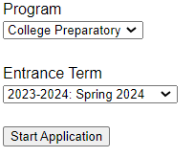
留学生用の応募フォーム
「@populi.co」からのメールを受信できるメールアドレスを入力
電話番号は未入力のままでOK
入学を希望するプログラムを選択してください。
入学希望時期を選択してください。
必要事項を英語で入力し、「Start Application」をクリック

Slide 4
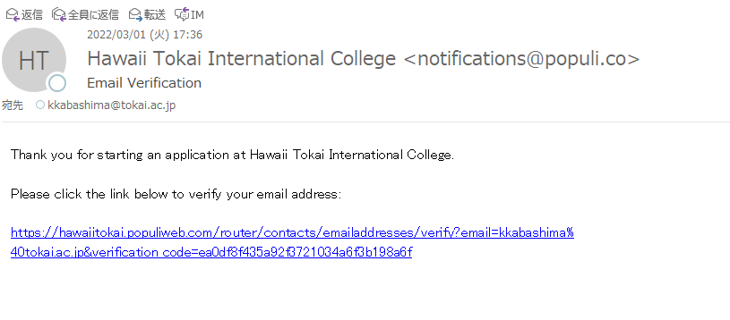
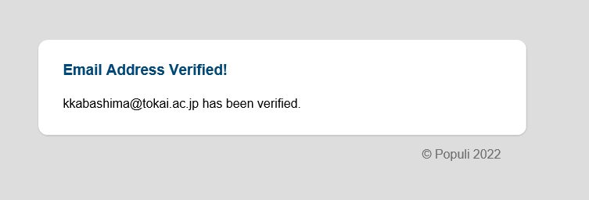
Eメールが２通届いたことを確認。
１通目：Email Verification
URLをクリックするとEメール認証画面が開きます

Slide 5
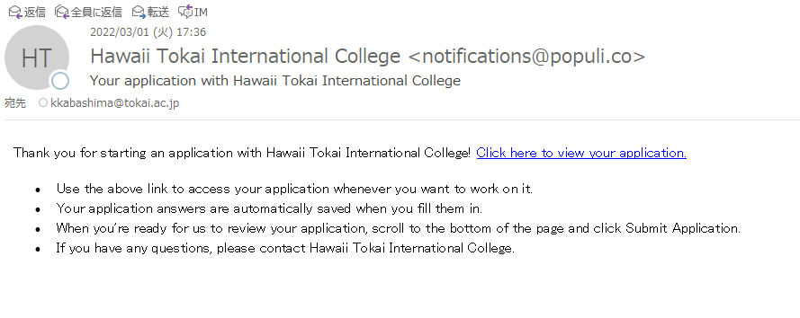
２通目：出願用URL
URLをクリックすると願書入力画面が開きます
入力した内容は自動保存されます。
一度入力を中止し再開する場合は、こちらのリンクから入り、続きをご入力ください。

Slide 6
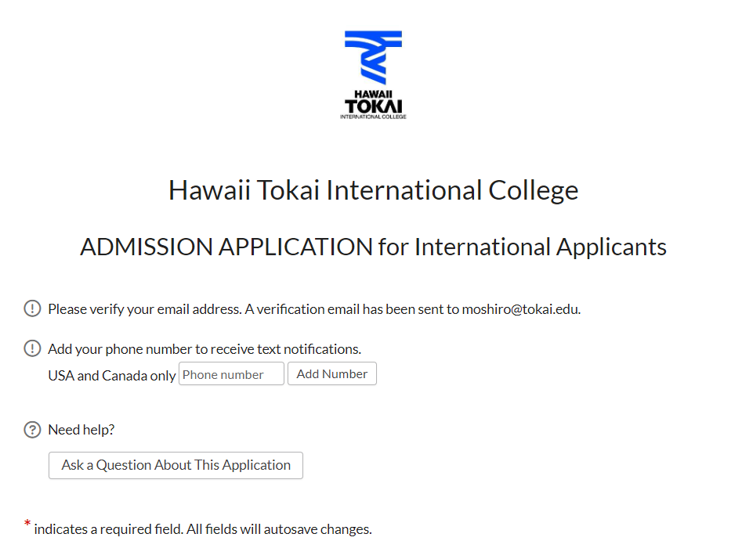
願書入力画面
※ブラウザはGoogle Chromeを推奨します

Slide 7
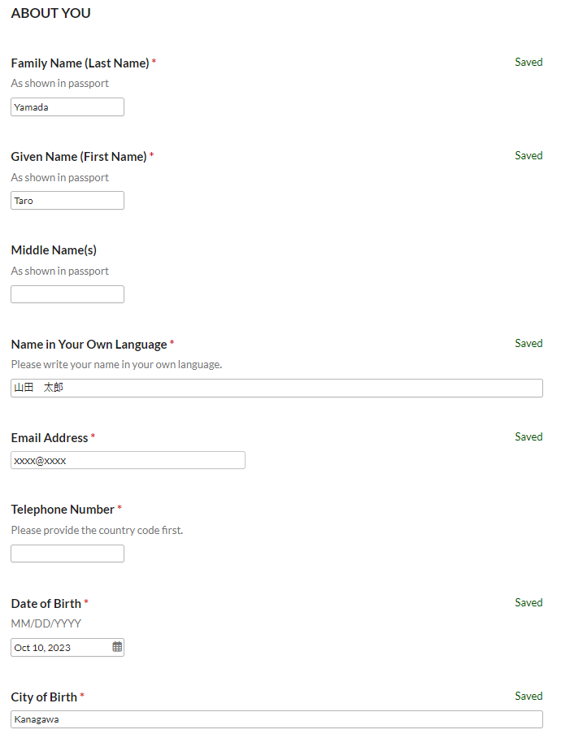
・「＊」は必須項目
・指定が無い限り全て「英語」で入力してください。
・入力はすべてローマ字半角
・名前は必ずパスポートと同じスペルで記入してく
ださい。
姓
名
ミドルネーム（該当者のみ）
漢字氏名
Eメールアドレス
電話番号
※国番号「+81」から入力
生年月日（月／日／年）
生まれた都市

Slide 8
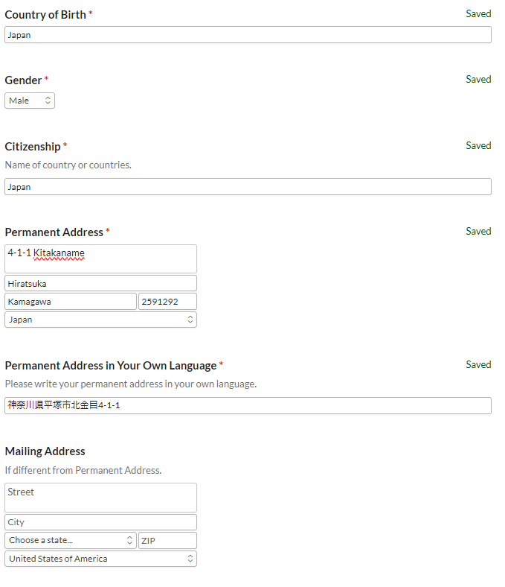
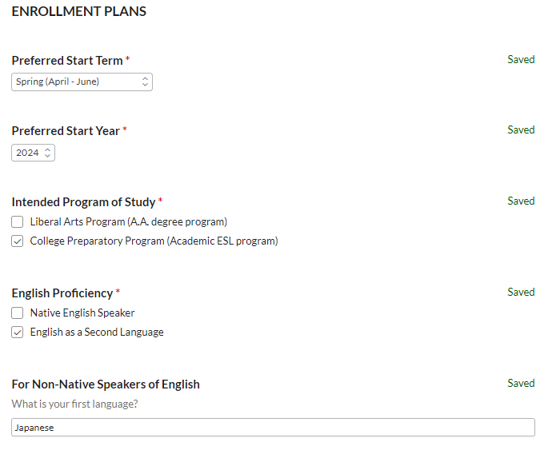
生まれた国
入学希望時期（学期）
性別
入学希望時期（年)
国籍
希望するプログラム
自宅住所
英語運用能力
自宅住所（日本語）
母国語
郵送先（自宅住所と異なる場合）

Slide 9
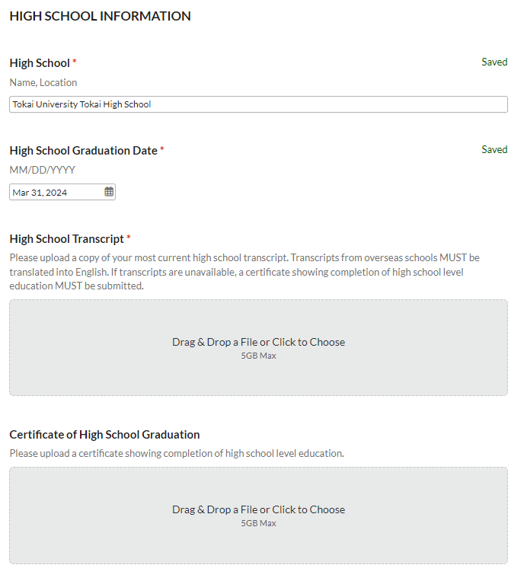
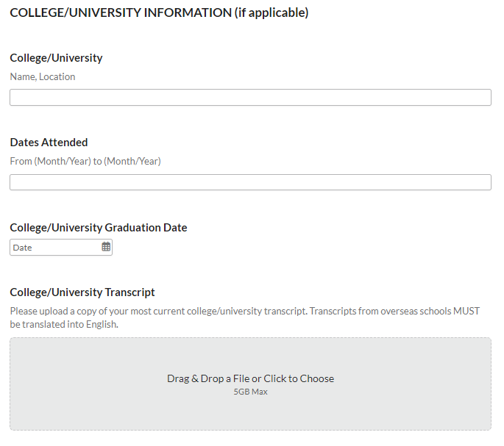
大学に進学した方は、入力してください。
出身高校名
高校卒業（予定）日
・高校の英文成績証明書(3年間分の直近で発行できるもの)のJPEGもしくはPDFをアップロードしてください。
・高校の英文卒業(見込)証明書のJPEGもしくはPDFをアップロードしてください。

Slide 10
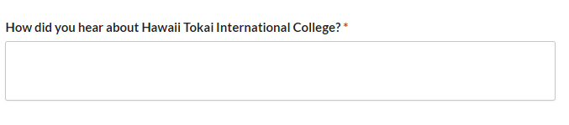
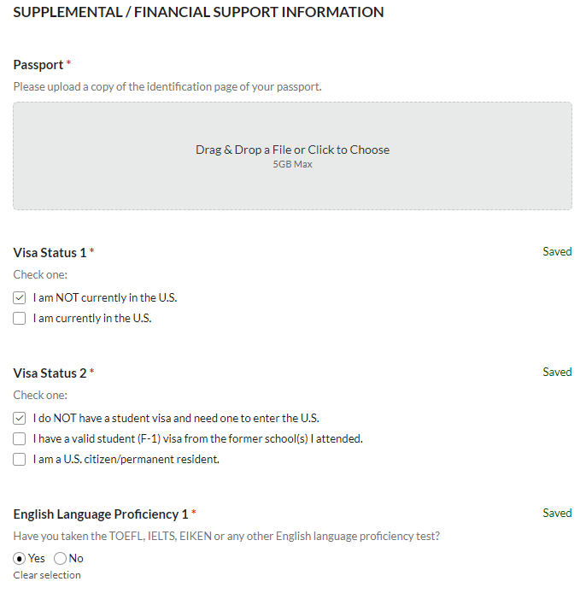
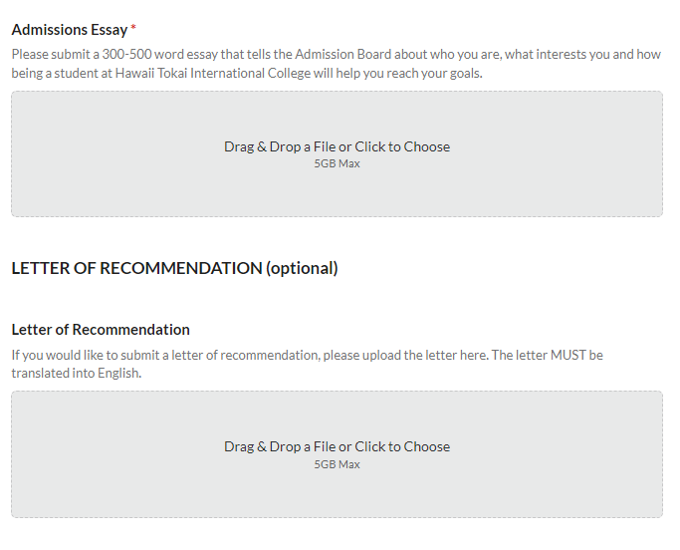
ADMISSIONS ESSAY
経費支弁に関する情報
HTICについてどのように知りましたか
パスポート（顔写真のぺージ）のJPEGもしくはPDF をアップロード
小論文[Admissions Essay]は、Word等（形式自由）に入力してファイルをアップロードしてください。
ビザ申請に関する質問１
※日本から留学する場合は上の□に✔
ビザ申請に関する質問２
※アメリカビザをこれから申請する方は一番上の□に✔
推薦状をアップロードしてください。（ある方のみ)
TOEFL、IELTS、英検等の英語試験を受けたことがありますか？

Slide 11
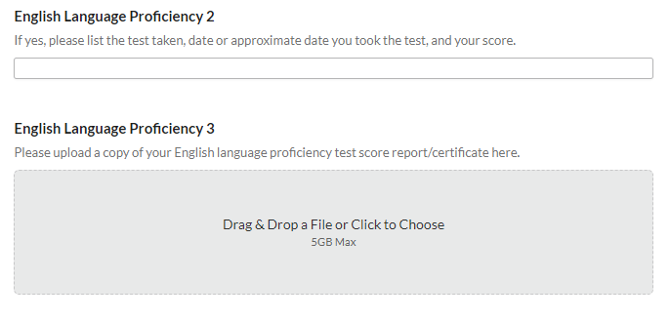
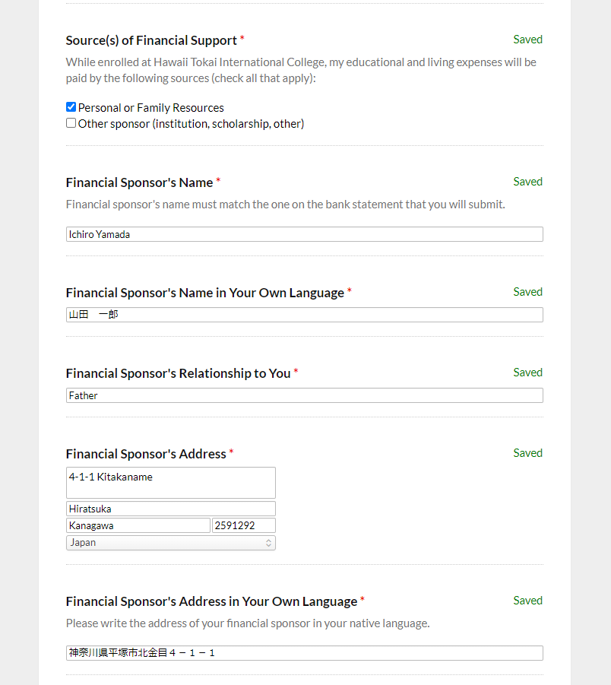
経費支弁者
・留学費用を支払う「Sponsor(スポンサー)」は、必ずしも保護者である必要はありませんが、アップロードする英文預金残高証明書の口座名義が、スポンサー名と一致するよう記入
してください。
Yesの場合、受験日とスコア／級
試験のスコアや合格証明書のJPEGもしくはPDFをアップロード（保有者のみ）
経費支弁者の名前
※銀行残高証明書の名前と一致すること
経費支弁者の名前（漢字）
経費支弁者との関係
経費支弁者の住所
経費支弁者の住所（日本語）

Slide 12
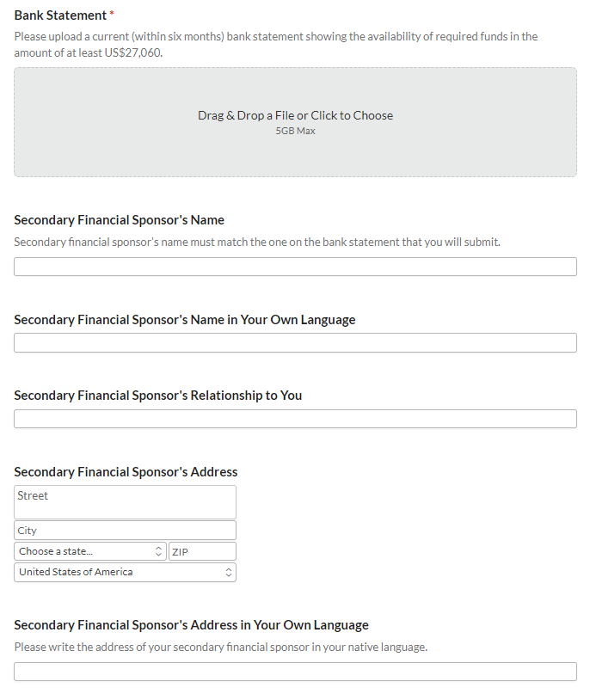
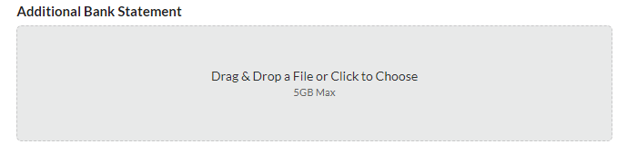
米国滞在の学費、寮費等を含む必要経費約1年分にあたる 27,060 ドルの残高を証明する金融機関 発行の英文預金残高証明書(ドル建て表記必須)をアップロードしてください。
なお、英文預金残高証明書の原本は、入学時オリエンテーションで、必ず学生課へ提出してください。
この英文預金残高証明書は、後日学生ビザ(F-1)発給申請の時にも米国大使館へ提出する必要がありますので、同時にもう1通取得されることをお勧めします。
銀行の英文残高証明書のJPEGもしくはPDFをアップロード
（US$27,060以上、もしくは同等の日本円残高 ※USD換算表記必須）
複数の経費支弁者がいる場合には
下記に入力してください。
二人目の経費支弁者の名前（残高証明書に記載された英文表記の名前）
二人目の経費支弁者の名前（和文）
二人目の経費支弁者との関係
二人目の経費支弁者の住所（英文）
複数の口座がある場合に使用
※残高証明書は複数口座の合算でも構いません
二人目の経費支弁者の住所（和文）

Slide 13
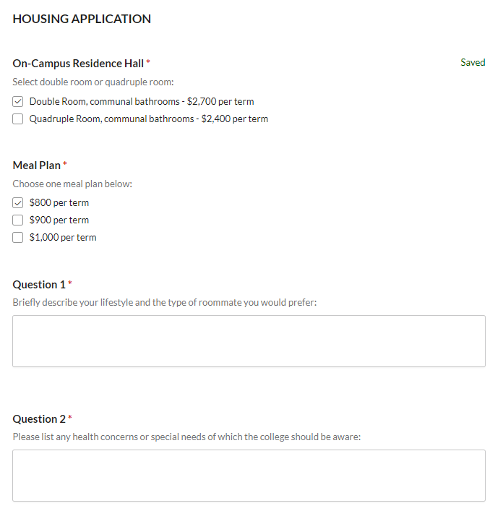
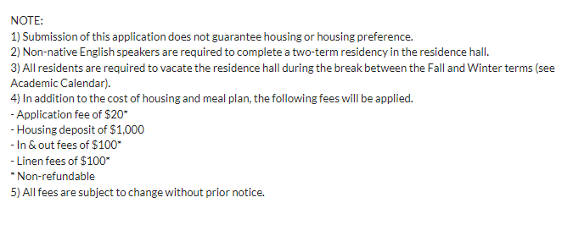
入寮申請
学生寮の希望
２人部屋または４人部屋を選択します。
※学生寮に住む学生は購入が必須となります。
注意事項：
1) 本申請書の提出は、宿舎や宿舎の優遇を保証するものではありません。
2) 英語を母国語としない方は、初めての留学生活、米国式の勉強習慣などへの適応といった観 点から、現地での身元保証人(親族・親類等)との同居を除き、全ての新入生は最低半年間(2学期間)学生寮へ入寮して下さい。
3) 全ての入寮者は、秋学期と冬学期の間の休暇期間に一時的に退寮する必要があります。（アカデミック・カレンダー参照）
4) 寮費とミールプランに加え、以下の費用がかかります。-
・入寮申込金 20ドル*
・敷金 1,000ドル
・In&Out費 100ドル*
・リネン代一式 100ドル*
*は返金不可
5) 料金は予告なく変更される場合がありますまでご了承ください。
自分のライフスタイル、相部屋を希望する学生のタイプ、好みなどを記入してください。
・寮生活を送る上で健康上気になること、HTIC が把握すべき情報を記入してください。
・HTICが把握すべきと身体的・精神的疾患が認められる場合は、経過・治療歴・既
往症を含む医師の診断書(英文)を別途e-mailにて担当:笹本まで提出してください。

Slide 14
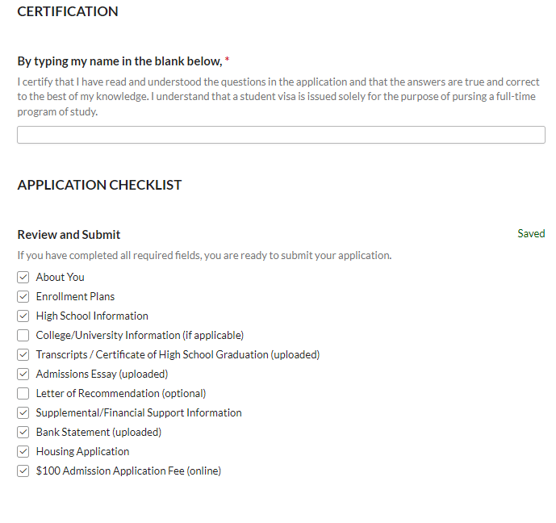
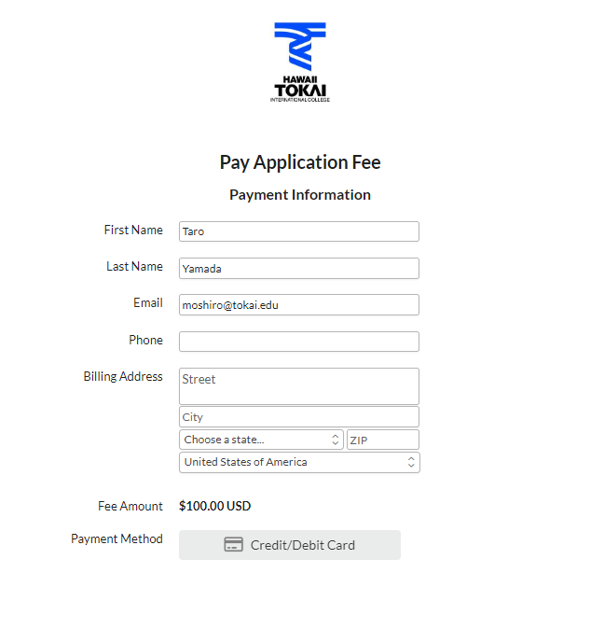


記載内容に虚偽がない場合、また学生ビザがフルタイムの勉学を目的として発給されることを理解する場合、出願者の氏名を入力してください。
申請料の支払い
以下の必要項目に入力が完了したことを確認し、チェックマークを入れてください。
カード名義人の名前
カード名義人の姓
メールアドレス
電話番号
カード名義人の住所
Continueを押す
Credit/Debit Cardを押す

Slide 15
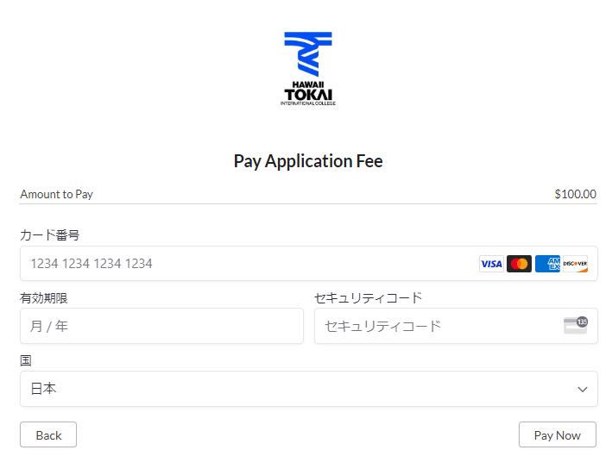
申請料の支払い
クレジットカードの情報
カード番号
カード期限
セキュリティコード
Pay Nowを押す

